Slide 1

Análisis del precio del oro
2014-2024

Slide 2

Objetivo
El presente informe tiene como objetivo principal analizar y comprender la evolución histórica del precio de la onza de oro desde enero de 2014 hasta diciembre de 2024.
Notes:
¿Qué le motivo a nivel personal a desarrollar el estudio predictivo?

Slide 3
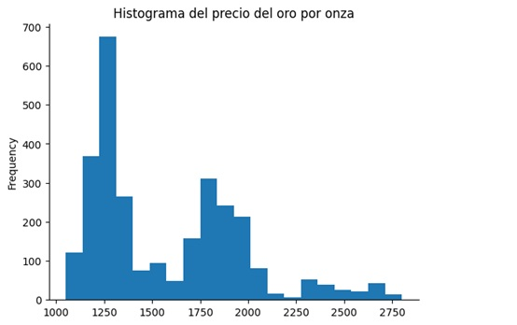
ExPLORACION DE LOS DATOS
Se obtuvieron 2816 observaciones promediando un precio de USD $1576.40
El valor más bajo fue de USD $1049.60 y un máximo de USD $2800.
La segunda agrupación de observaciones se da en los USD $1750 que corresponden a datos mas actuales.
Notes:
2. ¿Cómo fue su experiencia buscando y seleccionando la data?

Slide 4
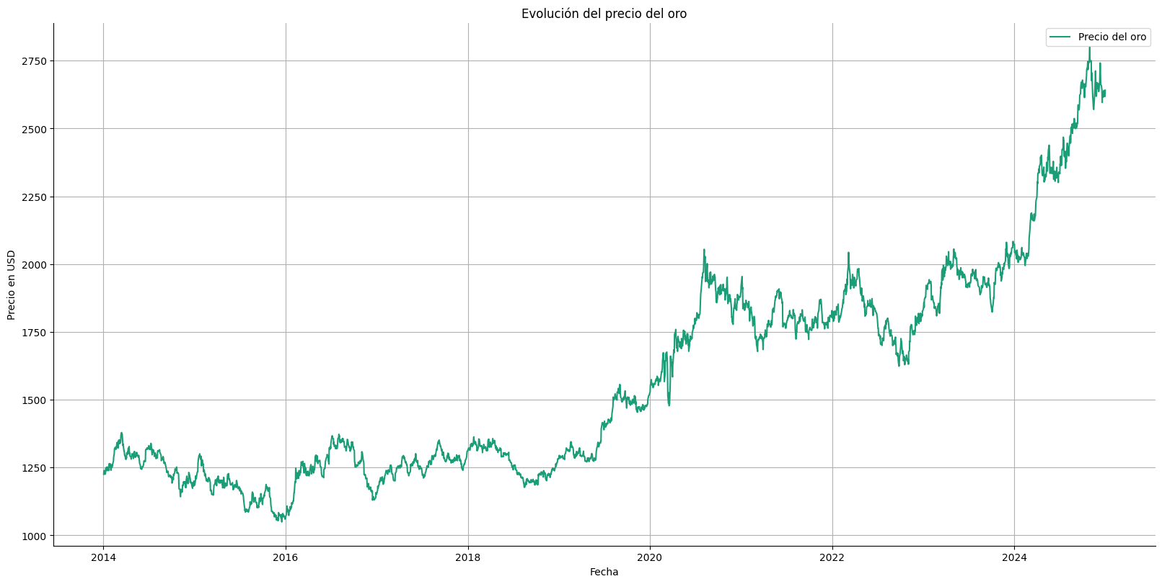
COMPORTAMIENTO DE LOS DATOS
Notes:
3. ¿Qué lecciones aprendió al hacer el análisis descriptivo?

Slide 5
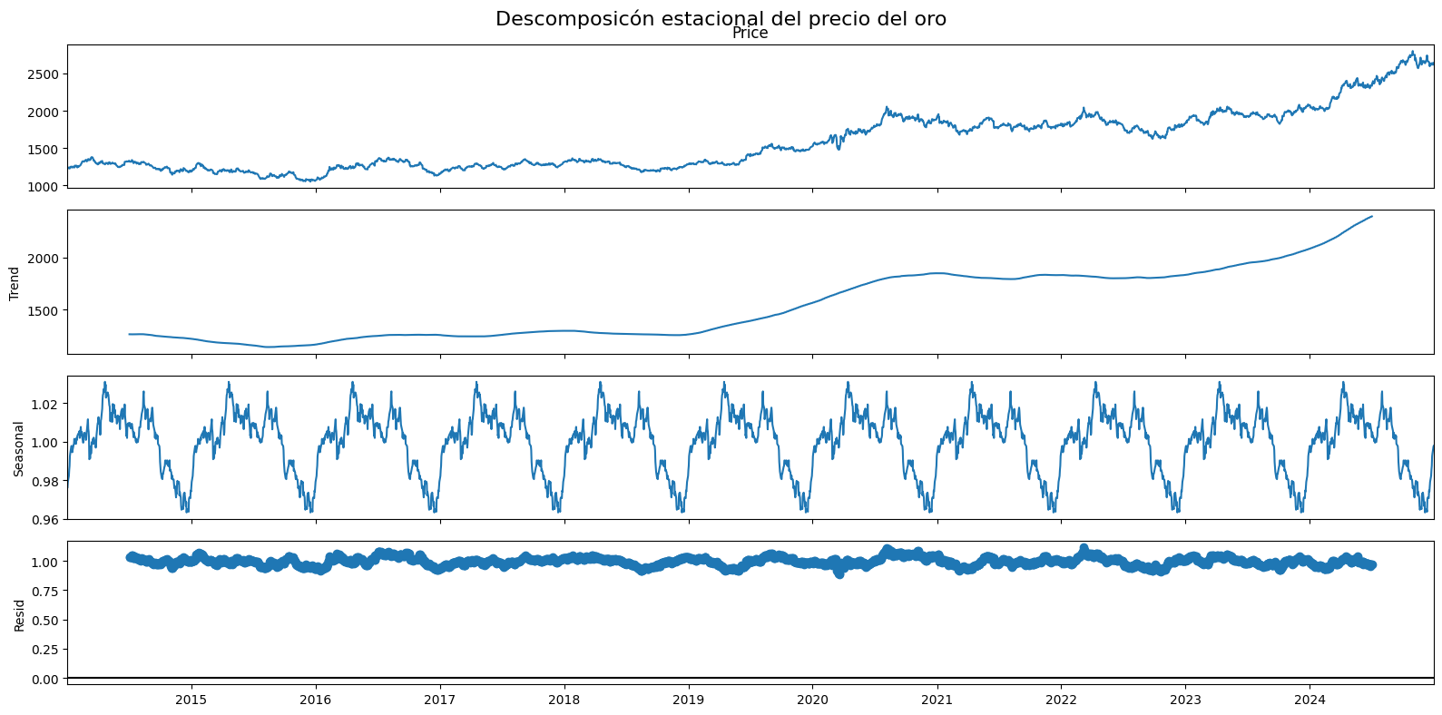
COMPORTAMIENTO DE LOS DATOS
Notes:
4. ¿Qué pasos realizó para hacer el análisis de los datos tanto descriptivo como predictivo?
Mencionar lo de la adecuación de los índices y la variable precio

Slide 6
Modelos
Winters
ARIMA
SARIMA
Facebook Prophet
Para lograr este objetivo se analizará un dataframe con serie de tiempo bajo 4 modelos en específico.

Slide 7
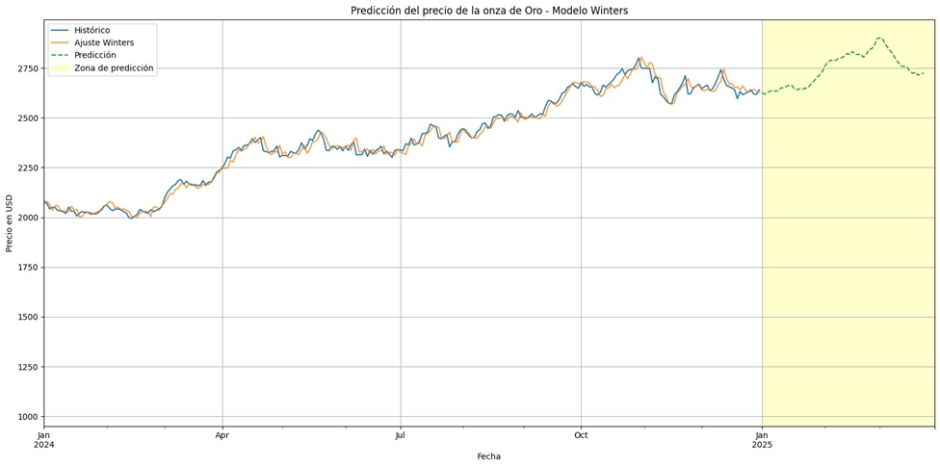
Modelo Winters
Técnica utilizada para analizar y predecir series de tiempo que presentan componentes estacionales, tendencia y nivel base

Slide 8
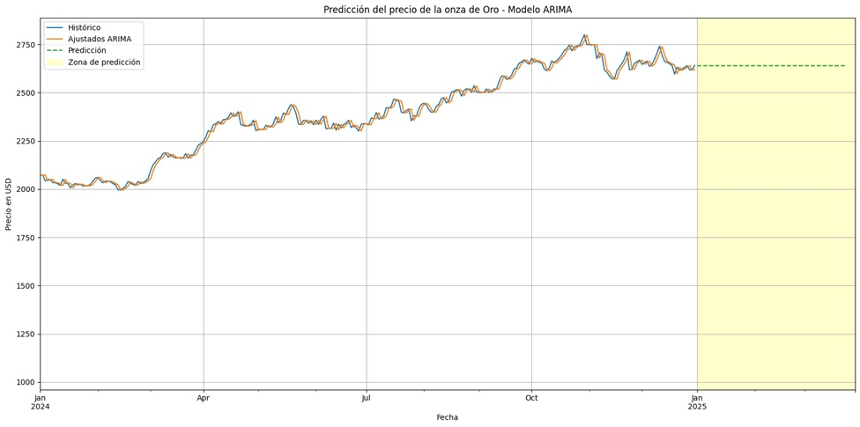
Modelo ARIMA
AutoRegressive Integrated Moving Average. Técnica ampliamente utilizada para analizar y predecir series de tiempo. Es especialmente eficaz para datos que no presentan estacionalidad.

Slide 9
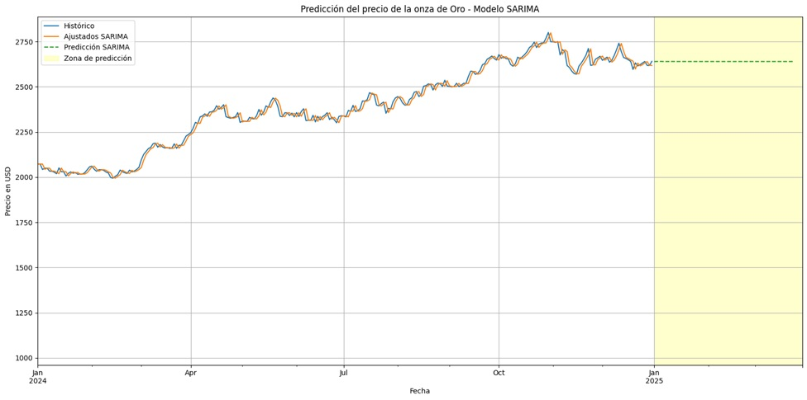
Modelo SARIMA
Seasonal AutoRegressive Integrated Moving Average. Es una extensión del modelo ARIMA diseñada para manejar series de tiempo con patrones estacionales

Slide 10
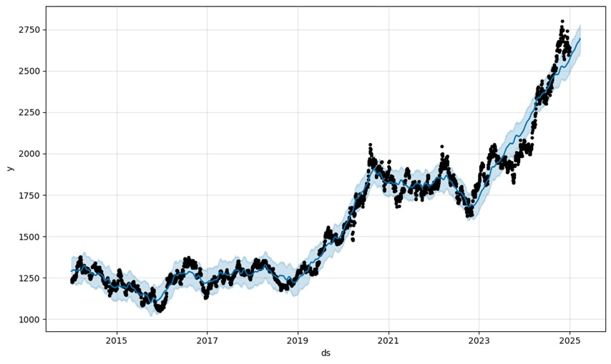
Modelo Facebook Prophet
Modelo diseñado para manejar datos con tendencias no lineales y patrones estacionales. Es especialmente útil para trabajar con datos que tienen irregularidades, valores atípicos o intervalos faltantes. Una de sus ventajas clave es que permite incorporar fácilmente factores externos

Slide 11
Métricas de error
MSE
MAD
MAPE
Desviación estandar
Para cada modelo se calcularon las principales métricas de error para evaluar en rendimiento y la confiabilidad del modelo.

Slide 12
Evaluación de las métricas
Con un MSE de 316 el Winters es el modelo que mejor se adapta, captando de forma precisa el comportamiento de la serie. Esto compensa que el MAD, MAPE y la desviación estándar estén arriba que los modelos ARIMA y SARIMA
Por otro lado el MSE para ARIMA y SARIMA están bastante alejados, por lo que se considera que para este conjunto de datos, los modelos no son muy precisos.
Los indicadores del modelo Prophet no son aceptables y se determinó en la gráfica también.
Método | MSE | MAD | MAPE % | Desv. Est
Winters | 316.68 | 12.36 | 0.77 | 15.45
ARIMA | 751.90 | 10.74 | 0.68 | 13.43
SARIMA | 774.65 | 10.83 | 10.83 | 13.53
Prophet | 3855.11 | 45.46 | 45.46 | 56.82
Notes:
5. ¿Qué descubrió de la investigación?

Slide 13
Conclusiones
Después de haber analizado una serie temporal de los datos históricos del precio de la onza de oro bajo 4 modelos predictivos, se concluye que cada modelo presenta sus bondades y desventajas.
Para este caso, el modelo Winters fue el modelo más preciso, fue excelente capturando la estacionalidad y la tendencia, aun cuando la estacionalidad era muy leve, denotando lo bueno que se ajustó.
Los modelos ARIMA y SARIMA replicaron bien los datos basados en los datos históricos, más para proyectar una predicción no se obtuvieron los resultados deseados, aun cuando el SARIMA incluye el componente estacionalidad.
El modelo Facebook Prophet, al ser evaluado por las métricas de error, resultó no adecuado. Esto se observó en la gráfica donde había variaciones considerables entre los datos ajustados y los datos reales.
Notes:
6. Si fuese a hacer este estudio de nuevo ¿qué haría mejor?
7. ¿Qué descubrió de si mismo?

